Slide 1
MiBici – Guadalajara (México)
¿Cómo asegurar la máxima disponibilidad del servicio?
AUTOR: Oscar Martínez

Slide 2

AGENDA
01
Contexto y Audiencia
02
Hipótesis/Preguntas de Interés
03
Metadata
04
Análisis Exploratorio
05
Insights y Recomendaciones

Slide 3
Contexto
Uno de los principales desafíos de la operación de MiBici es asegurar la alta disponibilidad del servicio, el cual depende de un conjunto de factores, que pueden afectar o mejorar dicha disponibilidad, principalmente surge los siguientes cuestionamientos:
¿Que días y horarios son los mejores para dar mantenimiento a las estaciones de servicio y así minimizar el impacto de la disponibilidad del servicio?
En base a la información de un usuario podemos (horario, día, edad, género, etc.), ¿Cuál es el tiempo que utilizará el servicio, y cómo afecta la disponibilidad del mismo para otros usuarios?
El análisis se realizará utilizando los datos de los meses de Mayo, Junio y Julio del año 2021 al 2023, en caso de requerir mas datos e información se ampliará el rango de meses inclusive es posible tomar los datos completos del año 2012 al 2023 (presente mes), es muy probable que sea necesario para tener predicciones más precisas e intentar dar respuesta a los cuestionamientos anteriores.
Audiencia
Esté análisis puede ser de utilidad para cualquier persona involucrada en la operación, implementación y soporte del servicio de bicicletas MiBici, tratando de responder las principales preguntas mencionadas en la seccion anterior.
Limitaciones
Desafortunadamente la información pública de MiBici no incluye toda la información que se obtiene de los viajes, estaciones y usuarios, la información pública solo incluye información básica de los viajes y estaciones sin mayores detalles, esta información es suficiente para realizar un análisis e intentar contester las principales preguntas surgidas.
CONTEXTO Y
AUDIENCIA
3
Notes:
Contexto: Contexto del proyecto (I.e motivación, situación general del problema, etc.)
Audiencia: esto es para que los lectores sepan de primera mano si este es un proyecto que puede beneficiarles.

Slide 4
Preguntas principales o primarias
¿Que días y horarios son los mejores para dar mantenimiento a las estaciones de servicio y así minimizar el impacto de la disponibilidad del servicio?
En base a la información de un usuario podemos (horario, día, edad, género, etc.), ¿Cuál es el tiempo que utilizará el servicio, y cómo afecta la disponibilidad del mismo para otros usuarios?
Preguntas secundarias (nos ayudaran a contestar las principales)
¿Podemos pronosticar que estaciones origen/destino son y serán las más concurridas en los próximos meses?
¿Es el género un factor sobre la afluencia de usuarios en horarios especificos?
PREGUNTAS DE
INTERÉS
4

Slide 5





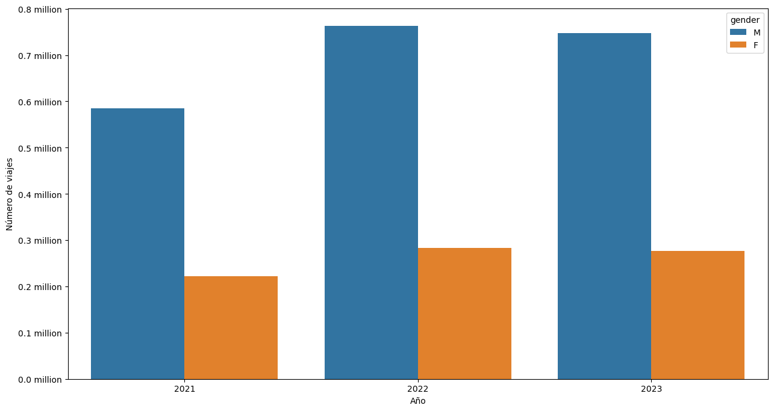
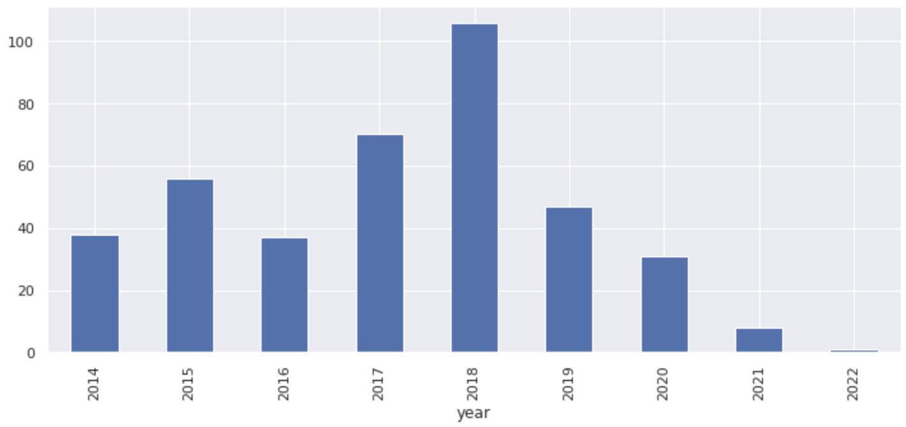
RESUMEN METADATA
2.8M
~782.3k
~2.09M
~11 min (avg)
~2.8M
Viajes Origen
~2.8M
Viajes Destino
Los datos fueron extraidos del sitio de MiBici (Datos Abiertos), corresponden a los meses de Mayo, Junio y Julio de los años 2021 al 2023

Slide 6
ANÁLISIS
EXPLORATORIO
6

Slide 7
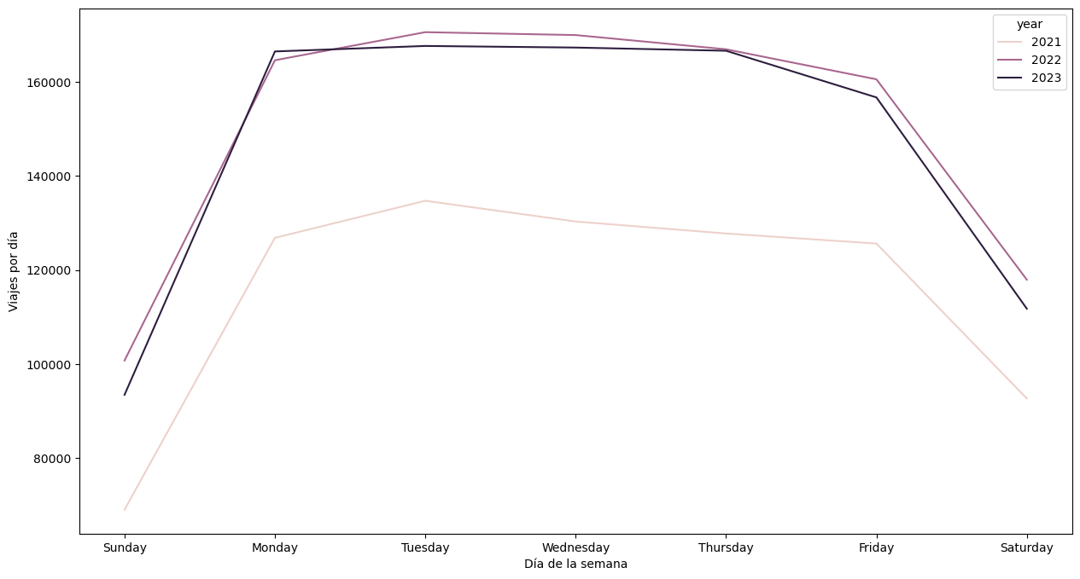
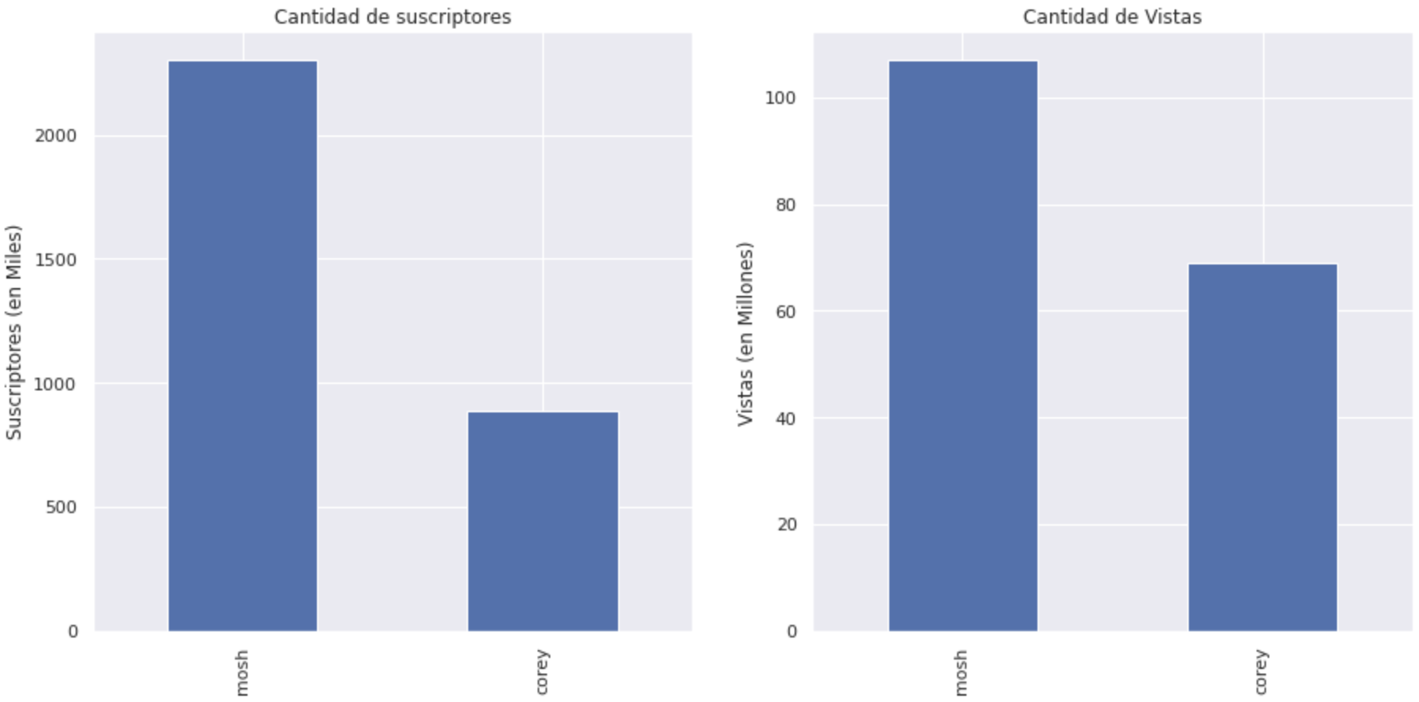
¿Qué días el servicio es más demandado?
El gráfico de la derecha nos muestra como es la distribución del número de viajes por día de los años 2021 al 2023.
Lo interesante es que se puede identificar la misma tendencia en las líneas de las 3 gráficas independientemente del número de viajes de cada año.
Como podemos observar los fines de semana es cuando es menor la demanda del servicio, algo que se ha mantenido a los largo de los 3 años que estamos analizando.
La demanda no ha bajado a lo largo de los años de lunes a viernes, al parecer ha incrementado y se ha mantenido dicha demanda por el servicio
Esto nos podria dar un indicio de que días son los adecuados para dar mantenimiento a las estaciones de servicio.
Número de viajes por día
47%
55%
52%
7

Slide 8
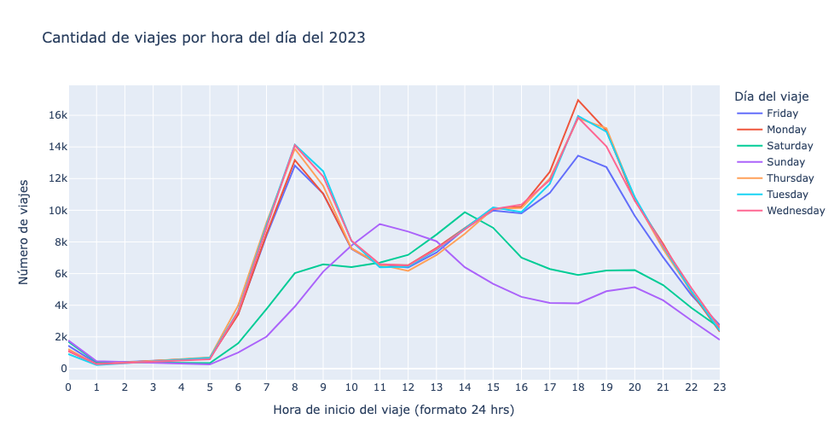
FRECUENCIA DE USO DEL SERVICIO
¿Cómo se distribuye la demanda del servicio a lo largo del día?
Podemos observar que hay dos picos de demanda que sobresalen sobre el resto de horas de un día, estos dos picos coinciden con la jornada laboral mas común en México que es 8a.m. y 6.pm.
Disminuyendo drásticamente al medio día, esto se puede identificar de lunes a viernes.
Para los fines de semana por el contrario la mayor demanda ocurre al medio día.
Algo en lo que coinciden es que todos los días la demanda es baja por la madrugada.
Lo anterior mencionado nos puede dar un indicio de en que horario es mejor dar mantenimiento a las estaciones.
47%
55%
52%
8

Slide 9
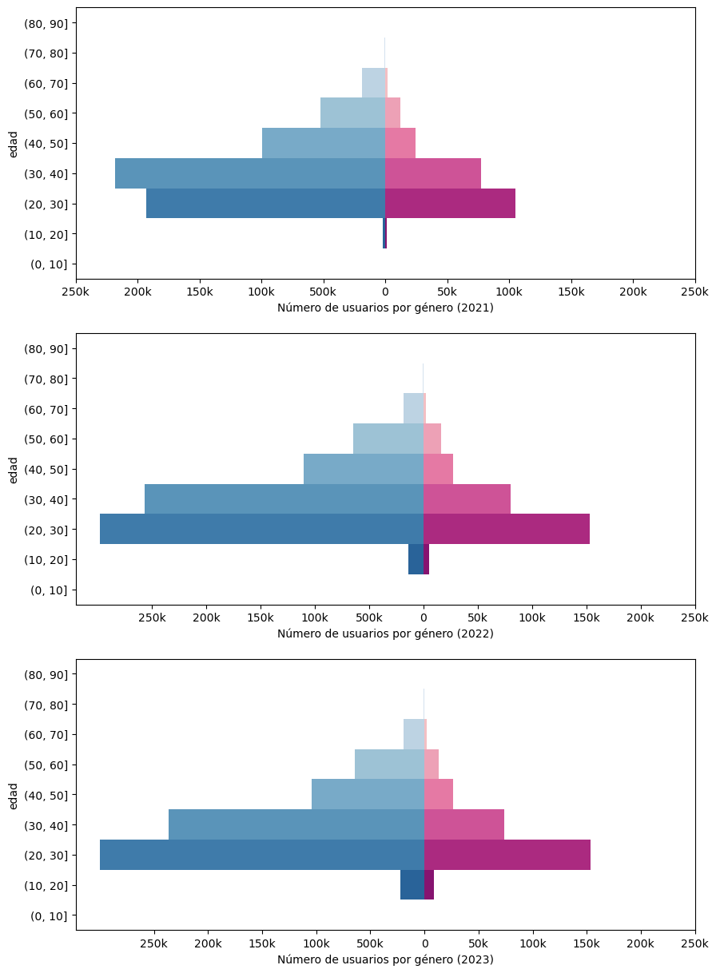
¿Cómo se distribuyen los usuarios por edad y género?
En el gráfico podemos observar que la mayor parte de los usuarios esta entre los 20 y 40 años de edad, aunque por género podemos ver como el masculino predomina en uso del servicio, se puede apreciar que esta diferencia ha incrementado a lo largo de los años.
La adopción del servicio ha incrementado por parte de los usuarios de género masculino, sin embargo se puede observar que la adopción del servicio por usuarios del género femenino se encuentra estancado.
DISTRIBUCION DE USUARIOS POR EDAD
9

Slide 10
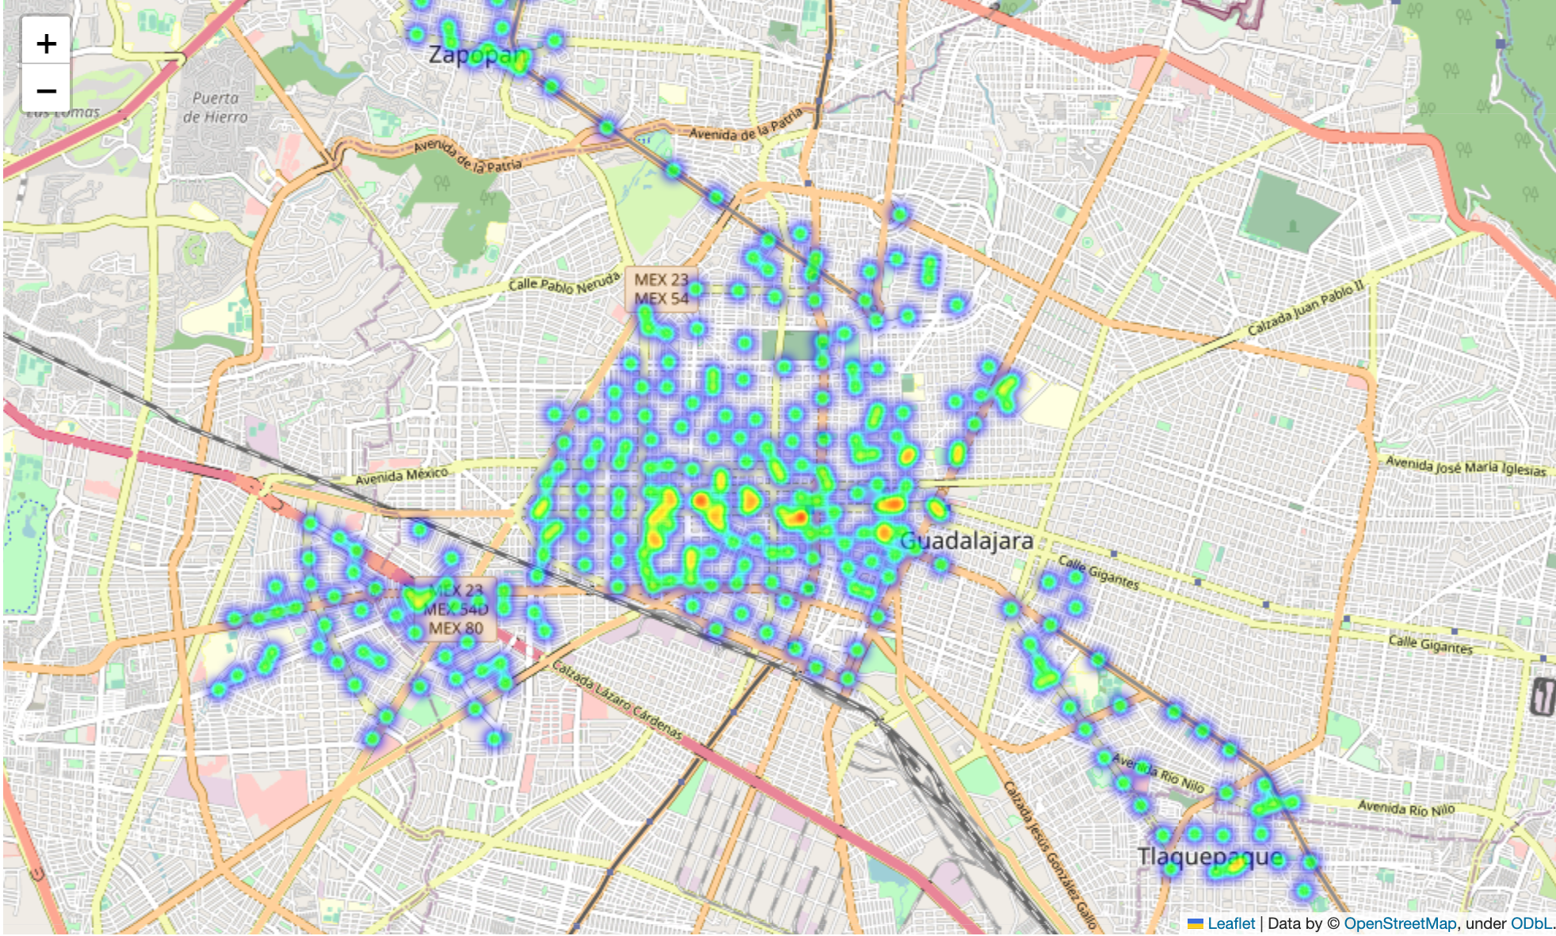
ESTACIONES
DONDE SE INICIA VIAJES
Número de viajes por estación en las ciudades que conforman el Área Metropolitana de Gualdajara (Guadalajara, Zapopan y Tlaquepaque)
¿En qué zonas del área metropolitana se concentra el mayor número de viajes?
Principalmente se detecta que se concentra la mayor parte de usuarios en el centro de Guadalajara, también podemos ver que hay varias estaciones con alta demanda en ambos lugares, en Tlaquepaque y Zapopan, el número de estaciones que conectan las 3 ciudades son algo bajas, esto nos da un indicio de en que partes se podría mejorar el número de estaciones para mejorar la interconexion de las 3 ciudades.
10

Slide 11
INSIGHTS &
RECOMENDACIONES
11

Slide 12
Insights Mosh
Mosh parece enfocarse en videos introductorios.
Abarca distintos lenguajes.
Descubrimos que fue mejorando consistentemente la calidad de sus videos (esto puede deberse a que se dedica a vender cursos , por lo cuál esto parece ser su oficio)
Insights Corey S.
Su foco parece estar en Python (al menos 57% de sus videos)
Logró subir el ratio de “likes” de sus videos en los primeros años y luego lo mantuvo relativamente constante (entre 2% y 3%)
Sus videos más gustados incluyen temas avanzados de Python.
Riesgo: hace más de un año que no sube videos (su último video fue subido finales de 2020).
INSIGHTS & RECOMENDACIONES
Recomendaciones
Si se requiere mantener la disponibilidad al máximo del servicio se puede realizar el mantenimiento a las estaciones del servicio en los fines de semana y de manera nocturna (en la madrugada).
Pros
Se puede mantener y aumentar la disponibilidad del servicio
Para los usuarios sería menos común toparse con una estación en mantenimiento en las horas pico de demanda del servicio.
Cons
Se tendría que buscar un equipo para realizar este mantenimiento en la madrugada, así mismo tener un equipo que pueda atender incidentes durante el día.
Si el mantenimiento se prolonga se podría afectar la disponibilidad del servicio los fines de semana y hay usuarios que solo usan el servicio estos días.
12

